Slide 1


1
LỚP
12
ÔN THI THPT QUỐC GIA 2021
DIỄN ĐÀN GIÁO VIÊN TOÁN – PPT TIVI
GIẢI ĐỀ THAM KHẢO
(CỦA BỘ GIÁO DỤC BAN HÀNH NGÀY 31-03-2021)
CHỦ ĐỀ CÂU 47: TÌM THAM SỐ ĐỂ BIẾN SỐ PHỤ THUỘC VÀO BIỂU THỨC CHO TRƯỚC

Slide 2






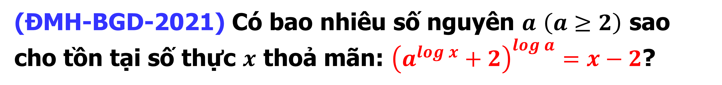
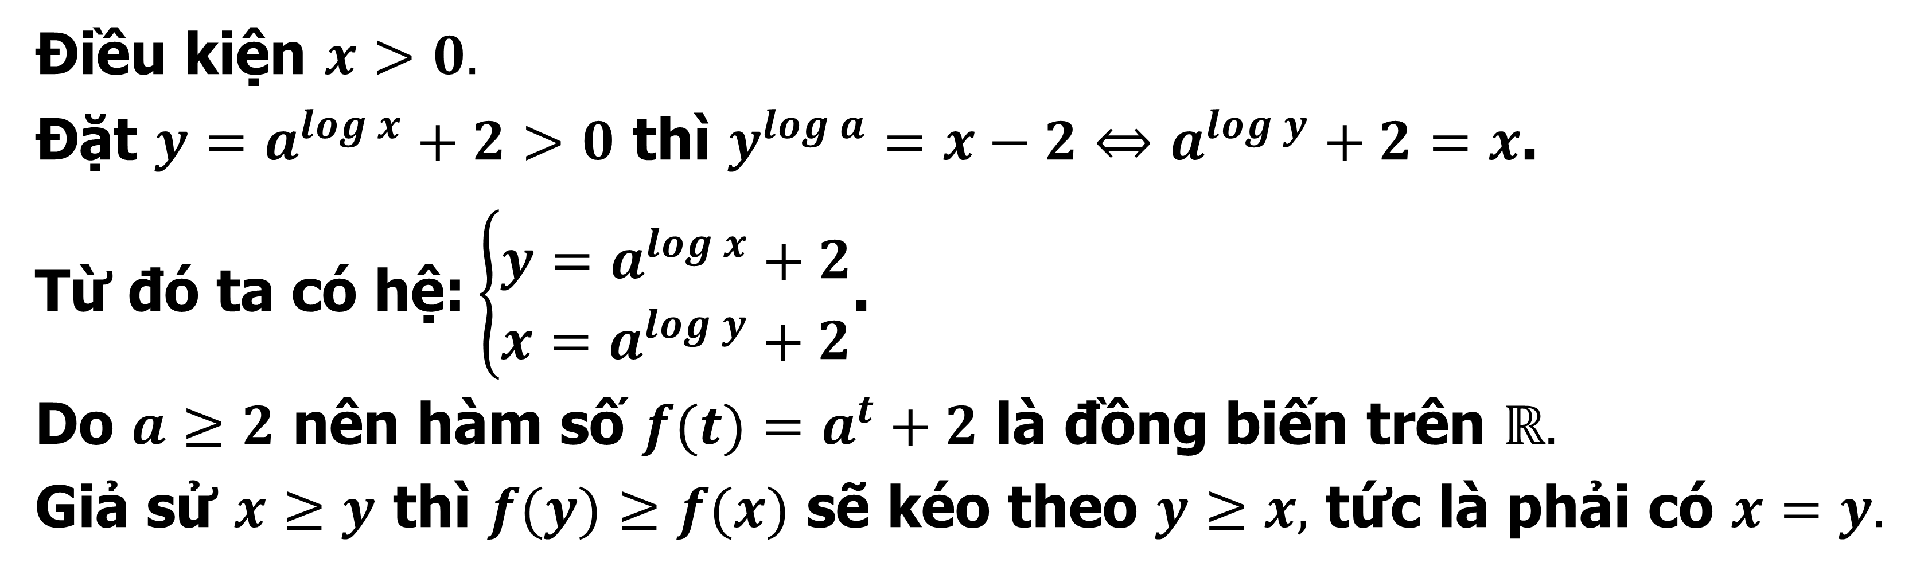

ÔN THI
TOÁN
12
ĐỀ MINH HỌA
31/3/2021
CHỦ ĐỀ CÂU 47: TÌM THAM SỐ ĐỂ BIẾN SỐ PHỤ THUỘC VÀO BIỂU THỨC CHO TRƯỚC
THPT QG
CÂU 47
(ĐMH-BGD-2021) Có bao nhiêu số nguyên $a$ $\left(a≥2\right)$ sao cho tồn tại số thực $x$ thoả mãn: ${\left(a^{\log{x}}+2\right)}^{\log{a}}=x−2$?
A
$$8.$$
B
$$9.$$
C
$$1.$$
D
Vô số.
Bài giải
Điều kiện $x>0.$
Đặt $y=a^{\log{x}}+2>0$ thì $y^{\log{a}}=x−2⇔a^{\log{y}}+2=x$.
Từ đó ta có hệ:$\left\{\begin{aligned}&y=a^{\log{x}}+2 \\ &x=a^{\log{y}}+2\end{aligned}\right.$.
Do $a≥2$ nên hàm số $f(t)=a^{t}+2$ là đồng biến trên $ℝ.$
Giả sử $x≥y$ thì $f(y)≥f(x)$ sẽ kéo theo $y≥x,$ tức là phải có $x=y.$

Slide 3

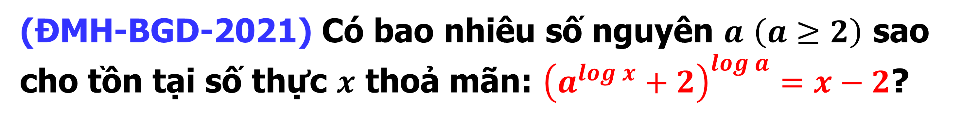
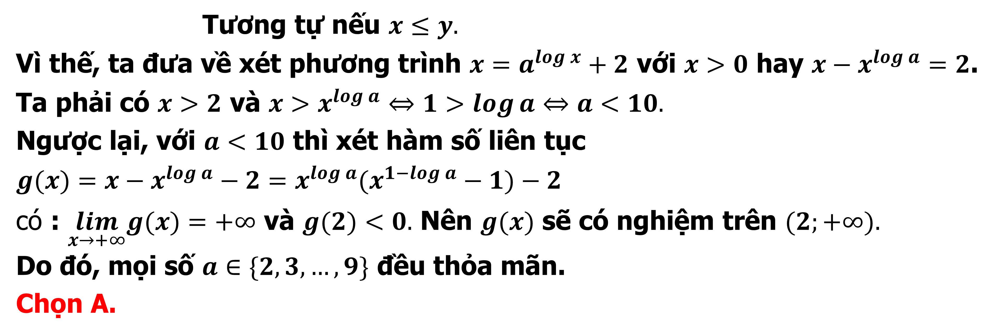


ÔN THI
TOÁN
12
ĐỀ MINH HỌA
31/3/2021
CHỦ ĐỀ CÂU 47: TÌM THAM SỐ ĐỂ BIẾN SỐ PHỤ
THUỘC VÀO BIỂU THỨC CHO TRƯỚC
THPT QG
CÂU 47
(ĐMH-BGD-2021) Có bao nhiêu số nguyên $a$ $\left(a≥2\right)$ sao cho tồn tại số thực $x$ thoả mãn: ${\left(a^{\log{x}}+2\right)}^{\log{a}}=x−2$?
A
B
C
$$1.$$
D
A
$$8.$$
$$9.$$
Vô số.
Bài giải
Tương tự nếu $x≤y.$
Vì thế, ta đưa về xét phương trình $x=a^{\log{x}}+2$ với $x>0$ hay $x−x^{\log{a}}=2$.
Ta phải có $x>2$ và $x>x^{\log{a}}⇔1>\log{a}⇔a<10.$
Ngược lại, với $a<10$ thì xét hàm số liên tục
$g(x)=x−x^{\log{a}}−2=x^{\log{a}}(x^{1−\log{a}}−1)−2$
có : $\lim_{x→+∞}g(x)=+∞$ và $g(2)<0.$ Nên $g(x)$ sẽ có nghiệm trên $(2;+∞).$
Do đó, mọi số $a∈\{2,3,…,9\}$ đều thỏa mãn.
Chọn A.

Slide 4




ÔN THI
TOÁN
12
ĐỀ MINH HỌA
31/3/2021
CHỦ ĐỀ CÂU 47: TÌM THAM SỐ ĐỂ BIẾN SỐ PHỤ THUỘC VÀO BIỂU THỨC CHO TRƯỚC
THPT QG
CÂU 47.1
Có bao nhiêu $m$ nguyên $m∈\left[−2021;2021\right]$ để phương trình
$6^{x}−2m=\log_{\sqrt[3]{6}}\left(18\left(x+1\right)+12m\right)$ có nghiệm?
A
$$211.$$
B
$$2020.$$
C
$$2023.$$
D
212.
Bài giải
Phương trình $6^{x}−2m=\log_{\sqrt[3]{6}}\left(18\left(x+1\right)+12m\right)$
$$⇔6^{x}=2m+3\log_{6}\left[6\left(3x+2m+3\right)\right]$$
$$⇔6^{x}=2m+3\left[1+\log_{6}\left(3x+2m+3\right)\right]$$
$$⇔6^{x}=3\log_{6}\left(3x+2m+3\right)+2m+3,\left(∗\right)$$
Đặt $y=\log_{6}\left(3x+2m+3\right)⇔6^{y}=3x+2m+3,\left(1\right)$
Mặt khác, PT(*) trở thành: $6^{x}=3y+2m+3,\left(2\right)$
Lấy (1) trừ vế với vế cho (2), ta được
$$6^{y}−6^{x}=3x−3y⇔6^{x}+3x=6^{y}+3y​\left(3\right)$$

Slide 5

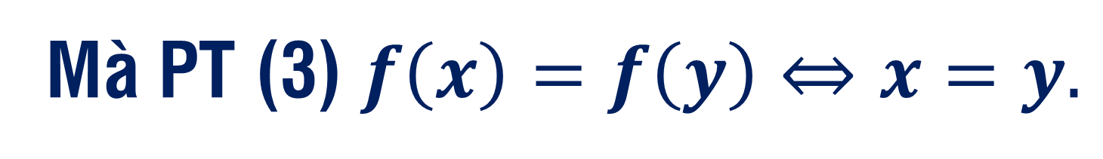


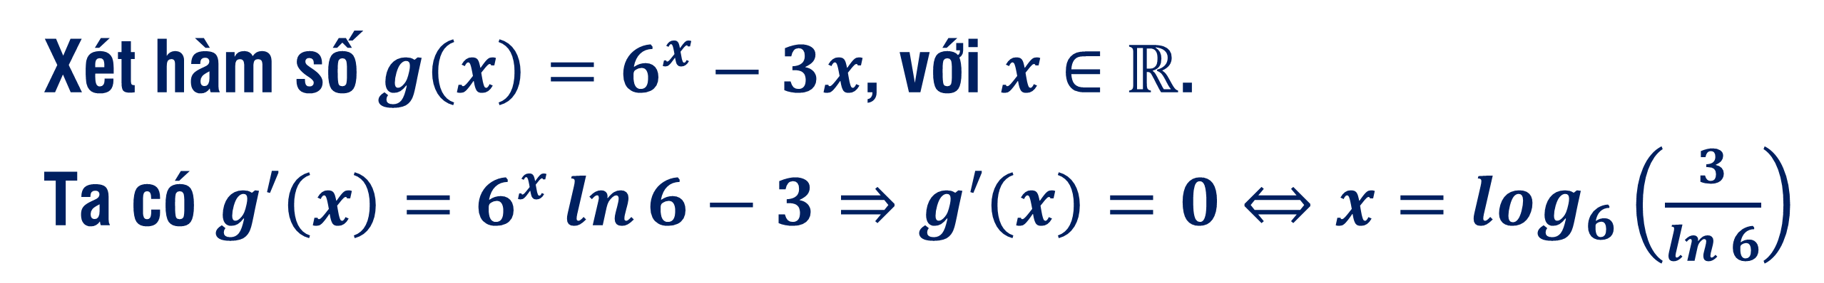

ÔN THI
TOÁN
12
ĐỀ MINH HỌA
31/3/2021
CHỦ ĐỀ CÂU 47: TÌM THAM SỐ ĐỂ BIẾN SỐ PHỤ THUỘC VÀO BIỂU THỨC CHO TRƯỚC
THPT QG
CÂU 47.1
Có bao nhiêu $m$ nguyên $m∈\left[−2021;2021\right]$ để phương trình
$6^{x}−2m=\log_{\sqrt[3]{6}}\left(18\left(x+1\right)+12m\right)$ có nghiệm?
A
$$211.$$
B
2020$.$
C
2023$.$
D
212.
Bài giải
Xét hàm số $f\left(t\right)=6^{t}+3t,t∈ℝ.$
Ta có $f′\left(t\right)=6^{t}\ln{6}+3>0,∀t∈ℝ.$ Suy ra hàm số $f\left(t\right)$ đồng biến trên $ℝ$
Mà PT (3) $f\left(x\right)=f\left(y\right)⇔x=y.$
Thay $y=x$ vào PT (1), ta được $6^{x}=3x+2m+3⇔6^{x}−3x=2m+3$.
Xét hàm số $g\left(x\right)=6^{x}−3x$, với $x∈ℝ$.
Ta có $g′\left(x\right)=6^{x}\ln{6}−3⇒g′\left(x\right)=0⇔x=\log_{6}\left(\frac{3}{\ln{6}}\right)$

Slide 6
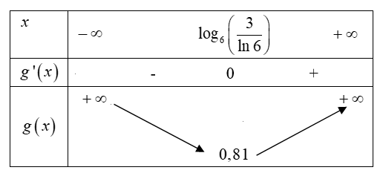

ÔN THI
TOÁN
12
ĐỀ MINH HỌA
31/3/2021
CHỦ ĐỀ CÂU 47: TÌM THAM SỐ ĐỂ BIẾN SỐ PHỤ THUỘC VÀO BIỂU THỨC CHO TRƯỚC
THPT QG
CÂU 47.1
Có bao nhiêu $m$ nguyên $m∈\left[−2021;2021\right]$ để phương trình
$6^{x}−2m=\log_{\sqrt[3]{6}}\left(18\left(x+1\right)+12m\right)$ có nghiệm?
A
$$211.$$
B
C
2023$.$
D
212.
2020$.$
C
Bài giải
Bảng biến thiên:
Từ đó suy ra PT đã cho có nghiệm $⇔2m+3≥g\left(\log_{6}{\frac{3}{\ln{6}}}\right)≈0,81⇒m≥−1,095$
Vậy có 2023 số nguyên $m$ thỏa mãn yêu cầu.
Chọn C

Slide 7
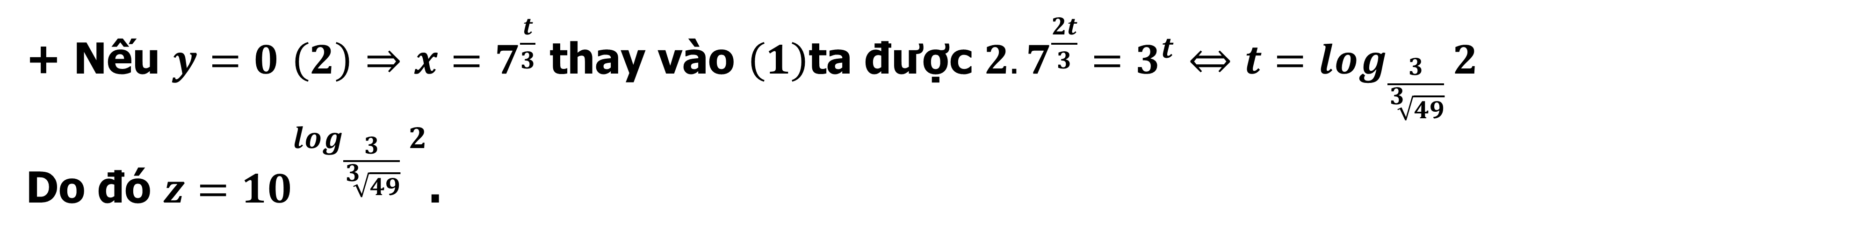
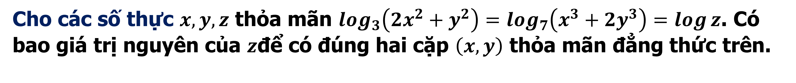
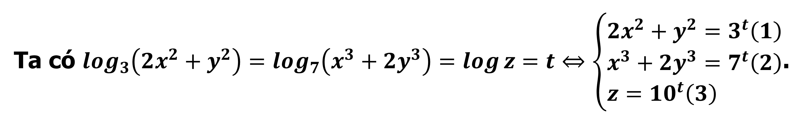



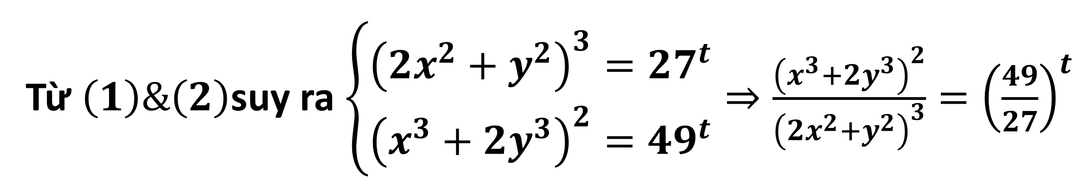


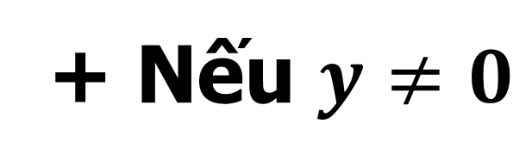
ÔN THI
TOÁN
12
ĐỀ MINH HỌA
31/3/2021
CHỦ ĐỀ CÂU 47: TÌM THAM SỐ ĐỂ BIẾN SỐ PHỤ THUỘC VÀO BIỂU THỨC CHO TRƯỚC
THPT QG
CÂU 47.2
Cho các số thực $x,​y,​​z$ thỏa mãn $\log_{3}\left(2x^{2}+y^{2}\right)=\log_{7}\left(x^{3}+2y^{3}\right)=\log{z}$. Có bao giá trị nguyên của $z$để có đúng hai cặp $\left(x,y\right)$ thỏa mãn đẳng thức trên.
A
$$2.$$
B
$$211.$$
C
$$99.$$
D
$$44.$$
Bài giải
Ta có $\log_{3}\left(2x^{2}+y^{2}\right)=\log_{7}\left(x^{3}+2y^{3}\right)=\log{z}=t⇔\left\{\begin{aligned}&2x^{2}+y^{2}=3^{t}​​​​​​​\left(1\right) \\ &x^{3}+2y^{3}=7^{t}​​​​​​​\left(2\right) \\ &z=10^{t}​​​​​​​​​​​​​​​​​​​​​​​​​​​​​​​​​​\left(3\right)\end{aligned}\right.$.
+ Nếu $y=0$ $\left(2\right)⇒x=7^{\frac{t}{3}}$ thay vào $\left(1\right)$ta được $2.7^{\frac{2t}{3}}=3^{t}⇔t=\log_{\frac{3}{\sqrt[3]{49}}}{2}$
Do đó $z=10^{\log_{\frac{3}{\sqrt[3]{49}}}{2}}$.
Từ $\left(1\right)\&\left(2\right)$suy ra $\left\{\begin{aligned}&{\left(2x^{2}+y^{2}\right)}^{3}=27^{t} \\ &{\left(x^{3}+2y^{3}\right)}^{2}=49^{t}\end{aligned}\right.⇒\frac{{\left(x^{3}+2y^{3}\right)}^{2}}{{\left(2x^{2}+y^{2}\right)}^{3}}={\left(\frac{49}{27}\right)}^{t}$
$⇔\frac{{\left({\left(\frac{x}{y}\right)}^{3}+2\right)}^{2}}{{\left(2{\left(\frac{x}{y}\right)}^{2}+1^{2}\right)}^{3}}={\left(\frac{49}{27}\right)}^{t},\left(∗\right)$.
+ Nếu $y≠0$

Slide 8
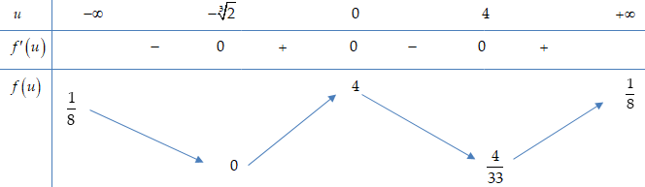

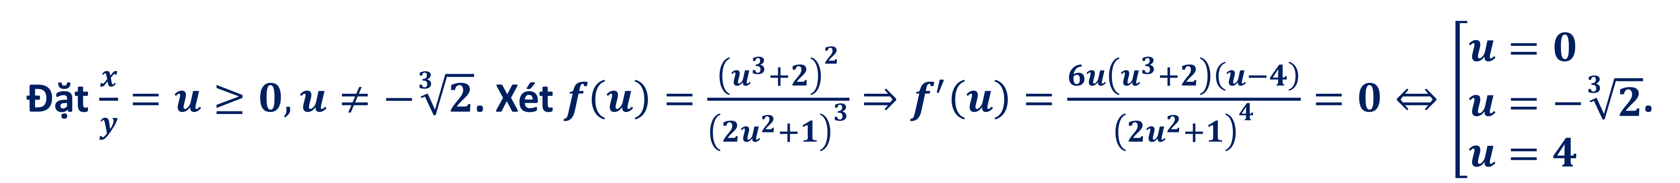
ÔN THI
TOÁN
12
ĐỀ MINH HỌA
31/3/2021
CHỦ ĐỀ CÂU 47: TÌM THAM SỐ ĐỂ BIẾN SỐ PHỤ THUỘC VÀO BIỂU THỨC CHO TRƯỚC
THPT QG
CÂU 47.2
Cho các số thực $x,​y,​​z$ thỏa mãn $\log_{3}\left(2x^{2}+y^{2}\right)=\log_{7}\left(x^{3}+2y^{3}\right)=\log{z}$. Có bao giá trị nguyên của $z$ để có đúng hai cặp $\left(x,y\right)$ thỏa mãn đẳng thức trên.
A
$$2.$$
B
$$211.$$
C
$$99.$$
D
$$44.$$
Bài giải
Đặt $\frac{x}{y}=u≥0,u≠−\sqrt[3]{2}$. Xét $f\left(u\right)=\frac{{\left(u^{3}+2\right)}^{2}}{{\left(2u^{2}+1\right)}^{3}}⇒f^{′}\left(u\right)=\frac{6u\left(u^{3}+2\right)\left(u−4\right)}{{\left(2u^{2}+1\right)}^{4}}=0⇔\left[\begin{aligned}&u=0 \\ &u=−\sqrt[3]{2} \\ &u=4\end{aligned}\right.$.
Ta có bảng biến thiên

Slide 9
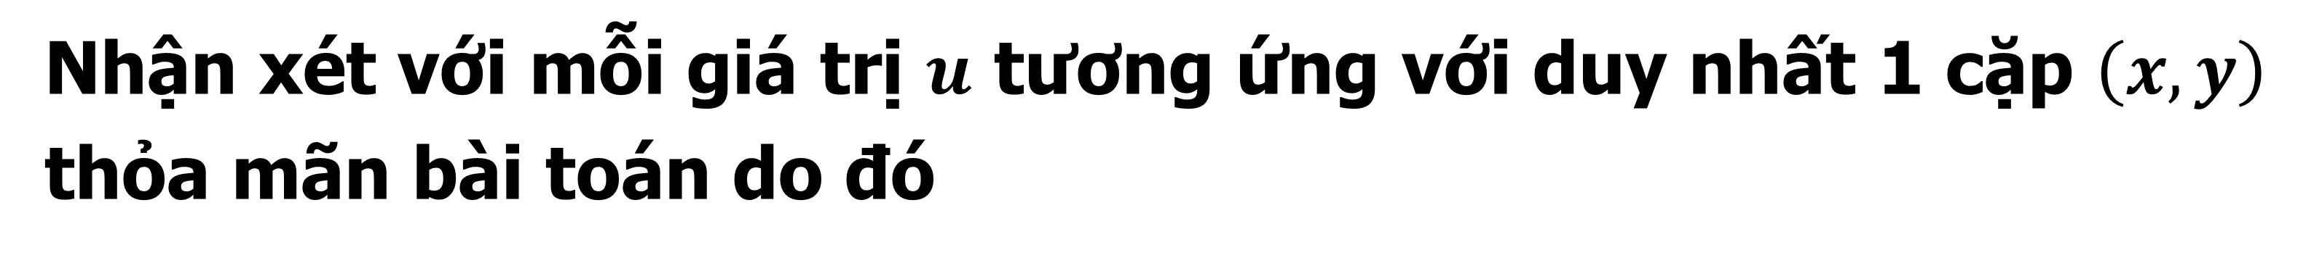
ÔN THI
TOÁN
12
ĐỀ MINH HỌA
31/3/2021
CHỦ ĐỀ CÂU 47: TÌM THAM SỐ ĐỂ BIẾN SỐ PHỤ THUỘC VÀO BIỂU THỨC CHO TRƯỚC
THPT QG
CÂU 47.2
Cho các số thực $x,​y,​​z$ thỏa mãn $\log_{3}\left(2x^{2}+y^{2}\right)=\log_{7}\left(x^{3}+2y^{3}\right)=\log{z}$. Có bao giá trị nguyên của $z$để có đúng hai cặp $\left(x,y\right)$ thỏa mãn đẳng thức trên.
A
B
C
$$99.$$
D
$$44.$$
$$2.$$
B
$$211.$$
Bài giải
Nhận xét với mỗi giá trị $u$ tương ứng với duy nhất 1 cặp $\left(x,y\right)$
thỏa mãn bài toán do đó
Yêu cầu bài toán tương đương $\frac{4}{33}≤{\left(\frac{49}{27}\right)}^{t}<\frac{1}{8}⇔10^{\log_{\frac{49}{27}}\left(\frac{4}{33}\right)}≤z<10^{\log_{\frac{49}{27}}{(\frac{1}{8})}}$.
Vì $z$ là số nguyên nên có $211$giá trị thỏa mãn.
Chọn B

Slide 10
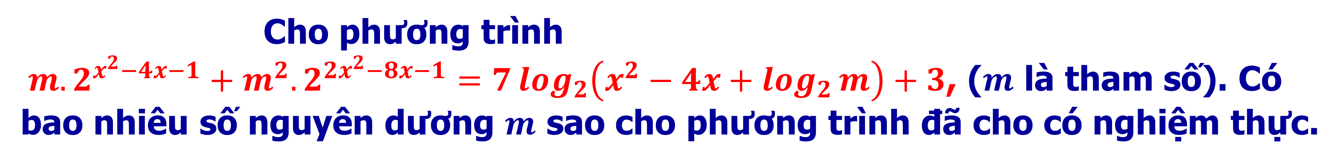



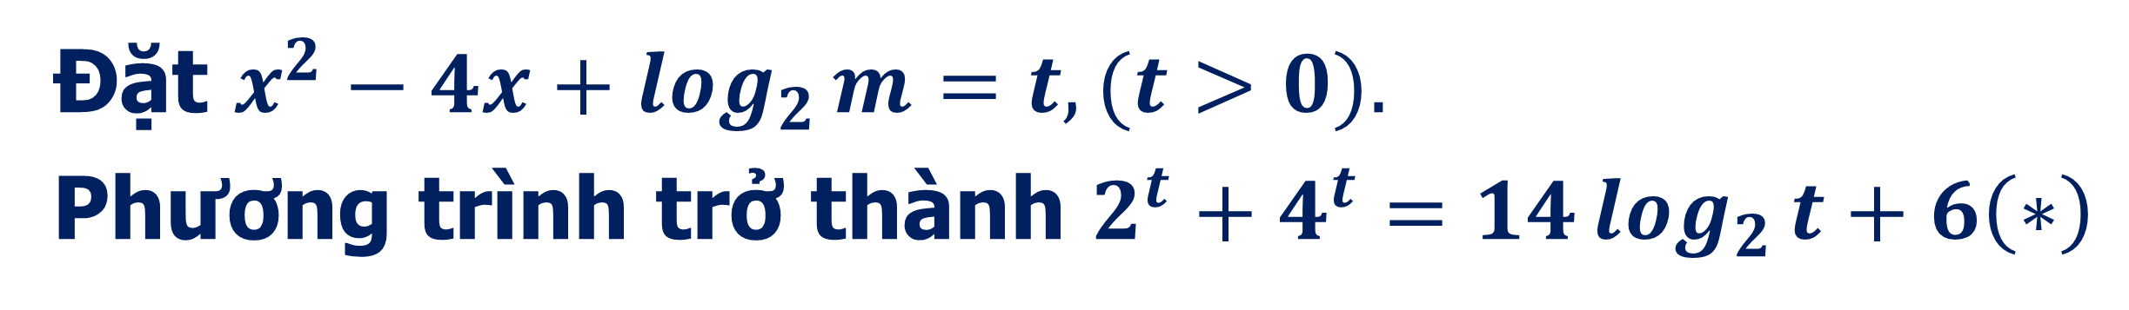


ÔN THI
TOÁN
12
ĐỀ MINH HỌA
31/3/2021
CHỦ ĐỀ CÂU 47: TÌM THAM SỐ ĐỂ BIẾN SỐ PHỤ THUỘC VÀO BIỂU THỨC CHO TRƯỚC
THPT QG
CÂU 47.3
Cho phương trình
$m.2^{x^{2}−4x−1}+m^{2}.2^{2x^{2}−8x−1}=7\log_{2}\left(x^{2}−4x+\log_{2}{m}\right)+3$, ($m$ là tham số). Có bao nhiêu số nguyên dương $m$ sao cho phương trình đã cho có nghiệm thực.
A
$$31.$$
B
$$63.$$
C
$$32.$$
D
$$64.$$
Bài giải
Điều kiện: $x^{2}−4x+\log_{2}{m}>0$
$$​​​​​​​​​​​​​​m.2^{x^{2}−4x−1}+m^{2}.2^{2x^{2}−8x−1}=7\log_{2}\left(x^{2}−4x+\log_{2}{m}\right)+3$$
$$⇔2^{x^{2}−4x+\log_{2}{m}}+4^{x^{2}−4x+\log_{2}{m}}=14\log_{2}\left(x^{2}−4x+\log_{2}{m}\right)+6$$
Đặt $x^{2}−4x+\log_{2}{m}=t,(t>0).$
Phương trình trở thành $2^{t}+4^{t}=14\log_{2}{t}+6​​​\left(∗\right)$
Xét hàm số $f\left(t\right)=2^{t}+4^{t}−14\log_{2}{t}−6$ trên $\left(0;+∞\right)$

Slide 11


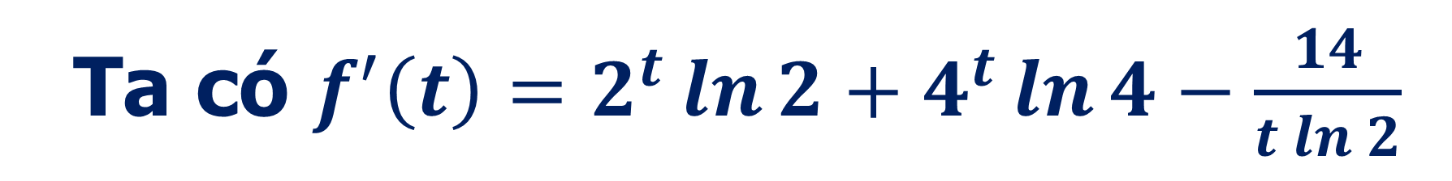

ÔN THI
TOÁN
12
ĐỀ MINH HỌA
31/3/2021
CHỦ ĐỀ CÂU 47: TÌM THAM SỐ ĐỂ BIẾN SỐ PHỤ THUỘC VÀO BIỂU THỨC CHO TRƯỚC
THPT QG
CÂU 47.3
Cho phương trình
$m.2^{x^{2}−4x−1}+m^{2}.2^{2x^{2}−8x−1}=7\log_{2}\left(x^{2}−4x+\log_{2}{m}\right)+3$, ($m$là tham số). Có bao nhiêu số nguyên dương $m$ sao cho phương trình đã cho có nghiệm thực.
A
$$31.$$
B
$$63.$$
C
$$32.$$
D
$$64.$$
Bài giải
Ta có $f^{′}\left(t\right)=2^{t}\ln{2}+4^{t}\ln{4}−\frac{14}{t\ln{2}}$
$$f^{"}\left(t\right)=2^{t}\ln^{2}{2}+4^{t}\ln^{2}{4}+\frac{14}{t^{2}ln2}>0, ∀t∈\left(0 ; +∞\right)$$
Suy ra hàm số $f^{′}\left(t\right)$đồng biến trên $\left(0;+∞\right)$.
Do đó phương trình $f\left(t\right)=0$ hay phương trình
$\left(∗\right)$ có nhiều nhất 2 nghiệm
Ta thấy $t=1,t=2$ thỏa mãn$\left(∗\right)$. Do đó phương trình $​​​\left(∗\right)⇔\left[\begin{aligned}&t=1 \\ &t=2\end{aligned}\right.$

Slide 12
ÔN THI
TOÁN
12
ĐỀ MINH HỌA
31/3/2021
CHỦ ĐỀ CÂU 47: TÌM THAM SỐ ĐỂ BIẾN SỐ PHỤ THUỘC VÀO BIỂU THỨC CHO TRƯỚC
THPT QG
CÂU 47.3
Cho phương trình
$m.2^{x^{2}−4x−1}+m^{2}.2^{2x^{2}−8x−1}=7\log_{2}\left(x^{2}−4x+\log_{2}{m}\right)+3$, ($m$là tham số). Có bao nhiêu số nguyên dương $m$ sao cho phương trình đã cho có nghiệm thực.
A
B
C
$$32.$$
D
$$31.$$
$$63.$$
D
$$64.$$
Bài giải
$$​t=1⇒x^{2}−4x+\log_{2}{m}=1⇔x^{2}−4x−1+\log_{2}{m}=0​​​​\left(1\right)$$
$$​t=2⇒x^{2}−4x+\log_{2}{m}=2⇔x^{2}−4x−2+\log_{2}{m}=0​​​​​\left(2\right)$$
Phương trình đã cho có nghiệm khi và chỉ khi (1) hoặc (2) có nghiệm
$\left(1\right)$ có nghiệm khi và chỉ khi $Δ^{′}≥0⇔4−\left(\log_{2}{m}−1\right)≥0⇔\log_{2}{m}≤5⇔m≤32.$
$​\left(2\right)$ có nghiệm khi và chỉ khi $Δ^{′}≥0⇔4−\left(\log_{2}{m}−2\right)≥0⇔\log_{2}{m}≤6⇔m≤64.$
Do đó phương trình đã cho có nghiệm$⇔m≤64.$ kết hợp $m$ nguyên dương.
Vậy có 64 số
Chọn D

Slide 13


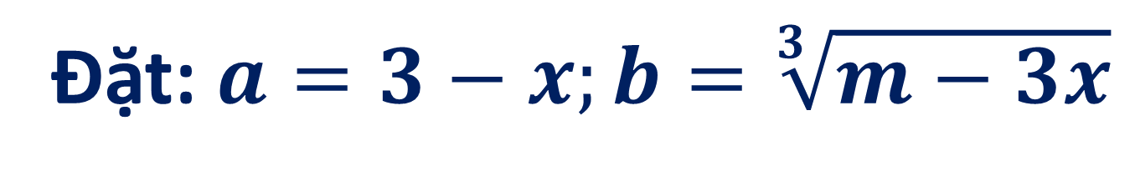


ÔN THI
TOÁN
12
ĐỀ MINH HỌA
31/3/2021
CHỦ ĐỀ CÂU 47: TÌM THAM SỐ ĐỂ BIẾN SỐ PHỤ THUỘC VÀO BIỂU THỨC CHO TRƯỚC
THPT QG
CÂU 47.4
Tổng tất cả các giá trị nguyên của m để phương trình
$3^{x−3+\sqrt[3]{m−3x}}+\left(x^{3}−9x^{2}+24x+m\right).3^{x−3}=3^{x}+1$ có 3 nghiệm phân biệt là
A
$$45.$$
B
$$34.$$
C
$$27.$$
D
$$38.$$
Bài giải
$$3^{x−3+\sqrt[3]{m−3x}}+\left(x^{3}−9x^{2}+24x+m\right).3^{x−3}=3^{x}+1$$
$$⇔3^{x−3+\sqrt[3]{m−3x}}+\left[{\left(x−3\right)}^{3}+27+m−3x\right].3^{x−3}=3^{x}+1$$
$$⇔3^{\sqrt[3]{m−3x}}+{\left(x−3\right)}^{3}+m−3x+27=3^{3}+3^{3−x}\left(1\right)$$
Đặt: $a=3−x;b=\sqrt[3]{m−3x}$
$$\left(1\right)⇔3^{b}+27+b^{3}−a^{3}=27.+3^{a}⇔3^{b}+b^{3}=3^{a}+a^{3}$$

Slide 14
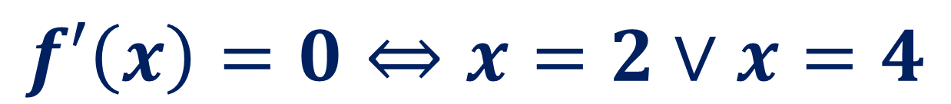
ÔN THI
TOÁN
12
ĐỀ MINH HỌA
31/3/2021
CHỦ ĐỀ CÂU 47: TÌM THAM SỐ ĐỂ BIẾN SỐ PHỤ THUỘC VÀO BIỂU THỨC CHO TRƯỚC
THPT QG
CÂU 47.4
Tổng tất cả các giá trị nguyên của m để phương trình
$3^{x−3+\sqrt[3]{m−3x}}+\left(x^{3}−9x^{2}+24x+m\right).3^{x−3}=3^{x}+1$ có 3 nghiệm phân biệt là
A
$$45.$$
B
$$34.$$
C
$$27.$$
D
$$38.$$
Bài giải
Xét $f\left(t\right)=3^{t}+t^{3}⇒f′\left(t\right)=3^{t}.\ln{3}+3t^{2}≥0∀t∈R$
$$⇒f\left(a\right)=f\left(b\right)⇔a=b⇔3−x=\sqrt[3]{m−3x}$$
$$⇔m={\left(3−x\right)}^{3}+3x=−x^{3}+9x^{2}−24x+27$$
$$f\left(x\right)=−x^{3}+9x^{2}−24x+27⇒f′\left(x\right)=−3x^{2}+18x{−}24$$
$$f′\left(x\right)=0⇔x=2∨x=4$$

Slide 15
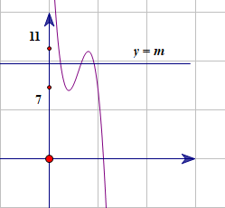
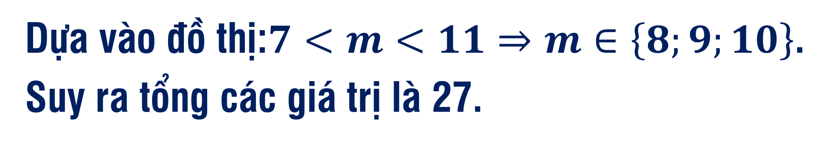
ÔN THI
TOÁN
12
ĐỀ MINH HỌA
31/3/2021
CHỦ ĐỀ CÂU 47: TÌM THAM SỐ ĐỂ BIẾN SỐ PHỤ THUỘC VÀO BIỂU THỨC CHO TRƯỚC
THPT QG
CÂU 47.4
Tổng tất cả các giá trị nguyên của m để phương trình
$3^{x−3+\sqrt[3]{m−3x}}+\left(x^{3}−9x^{2}+24x+m\right).3^{x−3}=3^{x}+1$ có 3 nghiệm phân biệt là
A
$$45.$$
B
C
$$27.$$
D
$$38.$$
$$34.$$
C
Bài giải
Dựa vào đồ thị:$7<m<11⇒m∈\left\{8;9;10\right\}$.
Suy ra tổng các giá trị là 27.
Chọn C

Slide 16
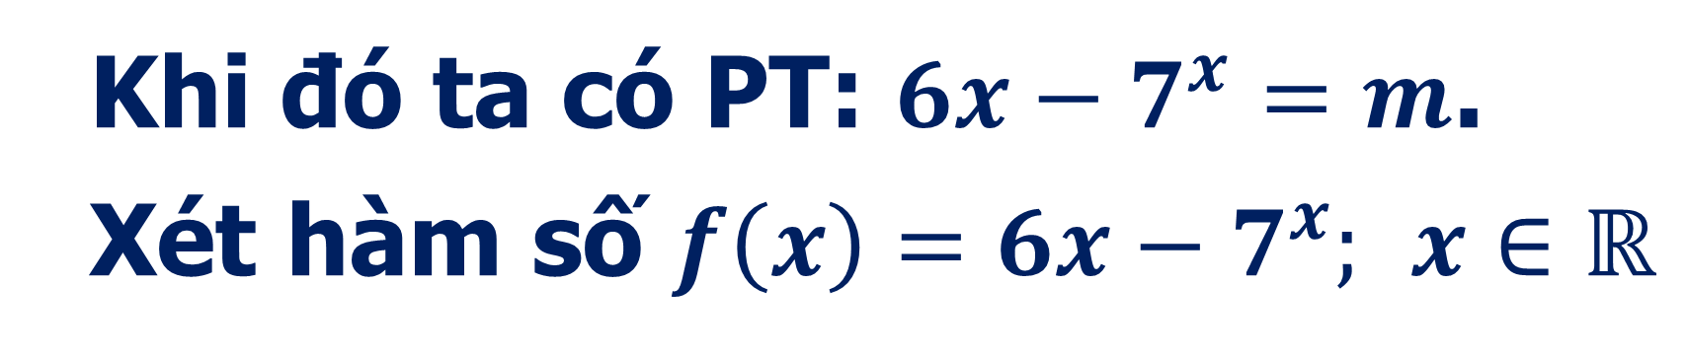




ÔN THI
TOÁN
12
ĐỀ MINH HỌA
31/3/2021
CHỦ ĐỀ CÂU 47: TÌM THAM SỐ ĐỂ BIẾN SỐ PHỤ THUỘC VÀO BIỂU THỨC CHO TRƯỚC
THPT QG
CÂU 47.5
Có bao nhiêu số nguyên $m∈\left(−20;20\right)$ để phương trình
$7^{x}+m=6\log_{7}\left(6x−m\right)$có nghiệm thực
A
$$19.$$
B
$$21.$$
C
$$18.$$
D
$$20.$$
Bài giải
Đặt: $t=\log_{7}\left(6x−m\right)⇔6x−m=7^{t}⇔6x−7^{t}=m$.
Khi đó phương trình trở thành $7^{x}+\left(6x−7^{t}\right)=6t⇔7^{x}+6x=7^{t}+6t⇔x=t$.
Khi đó ta có PT: $6x−7^{x}=m$.
Xét hàm số $f\left(x\right)=6x−7^{x}; x∈ℝ$
Có $f′\left(x\right)=6−7^{x}\ln{7}⇒f′\left(x\right)=0⇔x=\log_{7}{\frac{6}{\ln{7}}}=x_{0}$.

Slide 17
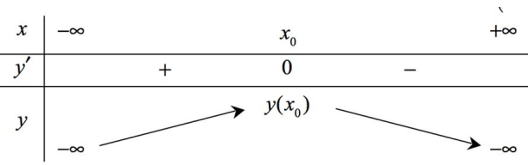
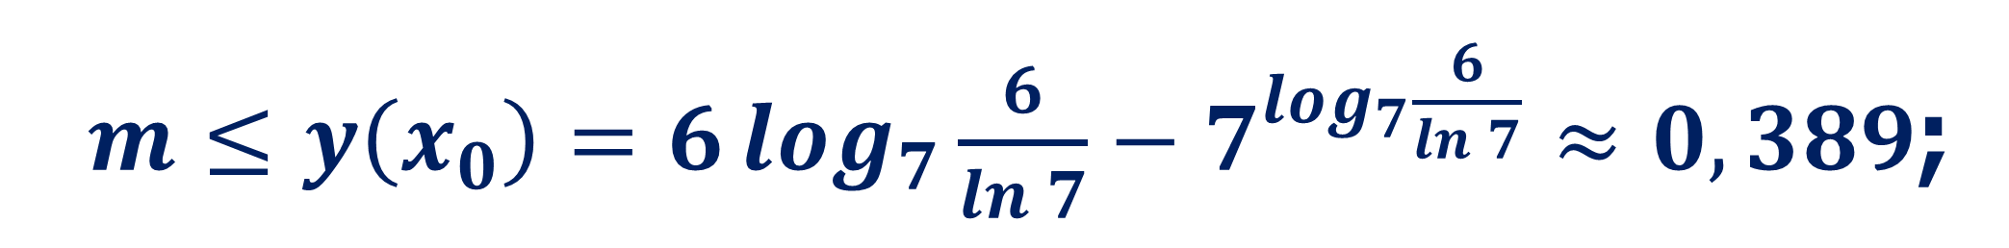
ÔN THI
TOÁN
12
ĐỀ MINH HỌA
31/3/2021
CHỦ ĐỀ CÂU 47: TÌM THAM SỐ ĐỂ BIẾN SỐ PHỤ THUỘC VÀO BIỂU THỨC CHO TRƯỚC
THPT QG
CÂU 47.5
Có bao nhiêu số nguyên $m∈\left(−20;20\right)$ để phương trình
$7^{x}+m=6\log_{7}\left(6x−m\right)$có nghiệm thực
A
B
C
$$18.$$
D
$$19.$$
$$21.$$
D
$$20.$$
Bài giải
Ta có bảng biến thiên
Từ BBT ta thấy PT có nghiệm
$m≤y\left(x_{0}\right)=6\log_{7}{\frac{6}{\ln{7}}}−7^{\log_{7}{\frac{6}{\ln{7}}}}≈0,389$;
Mà $m∈\left(−20;20\right);m∈ℤ⇒m∈\left\{−19;−18;...;0\right\}$
Chọn D

Slide 18
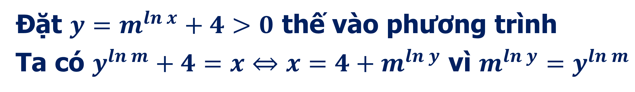


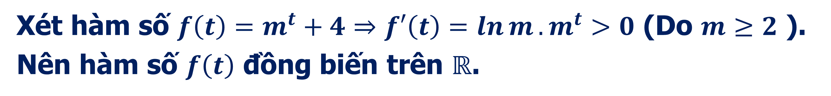
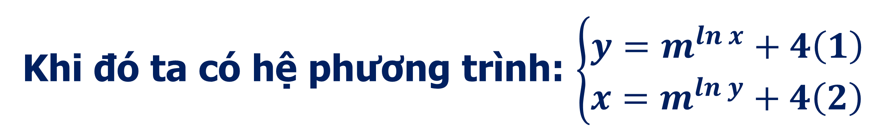
ÔN THI
TOÁN
12
ĐỀ MINH HỌA
31/3/2021
CHỦ ĐỀ CÂU 47: TÌM THAM SỐ ĐỂ BIẾN SỐ PHỤ THUỘC VÀO BIỂU THỨC CHO TRƯỚC
THPT QG
CÂU 47.6
Có bao nhiêu số nguyên $m\left(m≥2\right)$ sao cho tồn tại số thực $x$ thỏa mãn ${\left(m^{\ln{x}}+4\right)}^{\ln{m}}+4=x?$
A
$$8.$$
B
$$9.$$
C
$$1.$$
D
$$Vô số.$$
Bài giải
Điều kiện: $x>0$
Đặt $y=m^{\ln{x}}+4>0$ thế vào phương trình
Ta có $y^{\ln{m}}+4=x⇔x=4+m^{\ln{y}}$ vì $m^{\ln{y}}=y^{\ln{m}}$
Khi đó ta có hệ phương trình: $\left\{\begin{aligned}&y=m^{\ln{x}}+4\left(1\right) \\ &x=m^{\ln{y}}+4\left(2\right)\end{aligned}\right.$
Xét hàm số $f\left(t\right)=m^{t}+4⇒f′\left(t\right)=\ln{m}.m^{t}>0$ (Do $m≥2$ ).
Nên hàm số $f\left(t\right)$ đồng biến trên $ℝ$.

Slide 19
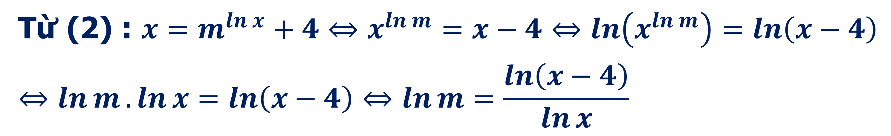

ÔN THI
TOÁN
12
ĐỀ MINH HỌA
31/3/2021
CHỦ ĐỀ CÂU 47: TÌM THAM SỐ ĐỂ BIẾN SỐ PHỤ THUỘC VÀO BIỂU THỨC CHO TRƯỚC
THPT QG
CÂU 47.6
Có bao nhiêu số nguyên $m\left(m≥2\right)$ sao cho tồn tại số thực $x$ thỏa mãn ${\left(m^{\ln{x}}+4\right)}^{\ln{m}}+4=x?$
A
$$8.$$
B
C
$$1.$$
D
$$Vô số.$$
$$9.$$
C
Bài giải
Khi đó: $x=y$
Từ (2) : $x=m^{\ln{x}}+4⇔x^{\ln{m}}=x−4⇔\ln\left(x^{\ln{m}}\right)=\ln\left(x−4\right)$
$$⇔\ln{m}.\ln{x}=\ln\left(x−4\right)⇔\ln{m}=\frac{\ln\left(x−4\right)}{\ln{x}}$$
Do $x>4$ nên $x−4<x⇒\ln\left(x−4\right)<\ln{x}⇒\frac{\ln\left(x−4\right)}{\ln{x}}<1$
Nên $\ln{m}<1⇔m<e$ hay $m≥2, thử lại chọn m=2.$
Chọn C

Slide 20
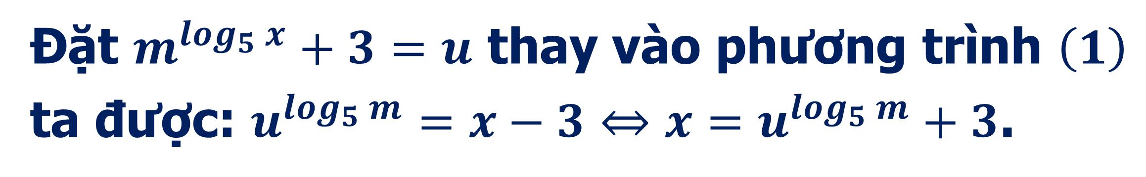
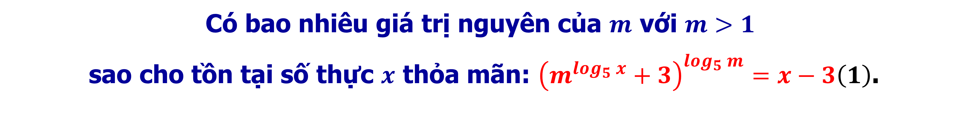






ÔN THI
TOÁN
12
ĐỀ MINH HỌA
31/3/2021
CHỦ ĐỀ CÂU 47: TÌM THAM SỐ ĐỂ BIẾN SỐ PHỤ THUỘC VÀO BIỂU THỨC CHO TRƯỚC
THPT QG
CÂU 47.7
Có bao nhiêu giá trị nguyên của $m$ với $m>1$
sao cho tồn tại số thực $x$ thỏa mãn: ${\left(m^{\log_{5}{x}}+3\right)}^{\log_{5}{m}}=x−3\left(1\right)$.
A
$$4.$$
B
$$3.$$
C
$$5.$$
D
$$8.$$
Bài giải
Điều kiện:$x>0$
Đặt $m^{\log_{5}{x}}+3=u$ thay vào phương trình $\left(1\right)$
ta được: $u^{\log_{5}{m}}=x−3⇔x=u^{\log_{5}{m}}+3$.
Vì $u^{\log_{5}{m}}=m^{\log_{5}{u}}$. Từ đó ta có hệ Phương trình $\left\{\begin{matrix}u=m^{\log_{5}{x}}+3 \\ x=u^{\log_{5}{m}}+3\end{matrix}\right.$.
Xét hàm đặc trưng $f\left(t\right)=m^{t}+3$ trên $ℝ$.
Do $m>1$. Suy ra hàm số $f\left(t\right)$đồng biến trên $ℝ$.

Slide 21
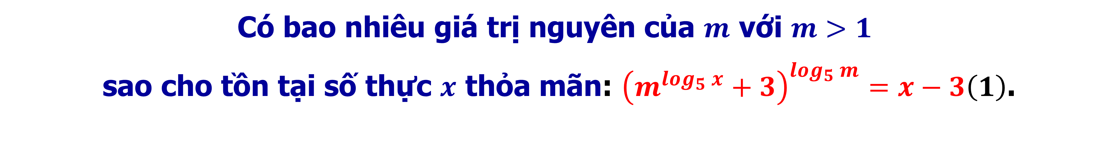



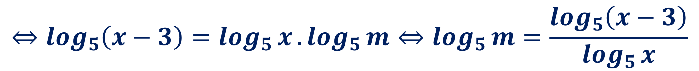
ÔN THI
TOÁN
12
ĐỀ MINH HỌA
31/3/2021
CHỦ ĐỀ CÂU 47: TÌM THAM SỐ ĐỂ BIẾN SỐ PHỤ THUỘC VÀO BIỂU THỨC CHO TRƯỚC
THPT QG
CÂU 47.7
Có bao nhiêu giá trị nguyên của $m$ với $m>1$
sao cho tồn tại số thực $x$ thỏa mãn: ${\left(m^{\log_{5}{x}}+3\right)}^{\log_{5}{m}}=x−3\left(1\right)$.
A
B
$$5.$$
$$4.$$
B
$$3.$$
C
D
$$8.$$
Bài giải
Do đó, $f\left(\log_{5}{x}\right)=f\left(\log_{5}{u}\right)⇔x=u$.
Vì thế, ta đưa về xét phương trình:
$x=m^{\log_{5}{x}}+3⇔x=x^{\log_{5}{m}}+3⇔x−3=x^{\log_{5}{m}}$ $⇔\log_{5}\left(x−3\right)=\log_{5}\left(x^{\log_{5}{m}}\right)$
$$⇔\log_{5}\left(x−3\right)=\log_{5}{x}.\log_{5}{m}⇔\log_{5}{m}=\frac{\log_{5}\left(x−3\right)}{\log_{5}{x}}$$
Do $x>3$ nên $x−3<x$nên $\log_{5}{m}=\frac{\log_{5}\left(x−3\right)}{\log_{5}{x}}<1⇔m<5$.
Chọn B
Suy ra $\left\{\begin{matrix}m∈ℤ \\ 1<m<5\end{matrix}\right.⇒m∈\left\{2,3,4\right\}$.
Vậy, có $3$giá trị tham số $m$ thỏa mãn.

Slide 22


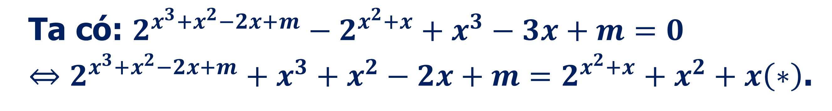





ÔN THI
TOÁN
12
ĐỀ MINH HỌA
31/3/2021
CHỦ ĐỀ CÂU 47: TÌM THAM SỐ ĐỂ BIẾN SỐ PHỤ THUỘC VÀO BIỂU THỨC CHO TRƯỚC
THPT QG
CÂU 47.8
Cho phương trình: $2^{x^{3}+x^{2}−2x+m}−2^{x^{2}+x}+x^{3}−3x+m=0$.
Tập các giá trị để bất phương trình có ba nghiệm phân biệt
có dạng $\left(a;b\right)$. Tổng $a+2b$ bằng:
A
$$2.$$
B
$$−4.$$
C
$$0.$$
D
$$1.$$
Bài giải
Ta có: $2^{x^{3}+x^{2}−2x+m}−2^{x^{2}+x}+x^{3}−3x+m=0$
$⇔2^{x^{3}+x^{2}−2x+m}+x^{3}+x^{2}−2x+m=2^{x^{2}+x}+x^{2}+x\left(∗\right)$.
Xét hàm số $f\left(t\right)=2^{t}+t$ trên $ℝ$.
Ta có: $f^{′}\left(t\right)=2^{t}\ln{2}+1>0,∀t∈ℝ⇒$Hàm số $f\left(t\right)$ đồng biến trên $ℝ$.
Mà $\left(∗\right)⇔f\left(x^{3}+x^{2}−2x+m\right)=f\left(x^{2}+x\right)⇔x^{3}+x^{2}−2x+m=x^{2}+x$
$⇔x^{3}−3x+m=0⇔m=−x^{3}+3x\left(∗∗\right)$.

Slide 23


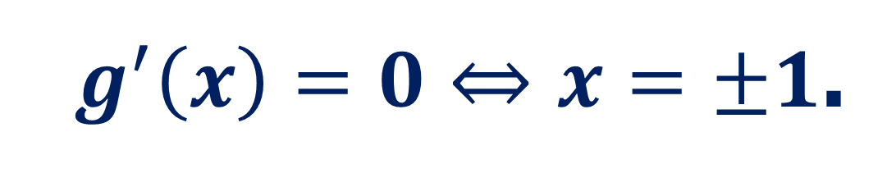
ÔN THI
TOÁN
12
ĐỀ MINH HỌA
31/3/2021
CHỦ ĐỀ CÂU 47: TÌM THAM SỐ ĐỂ BIẾN SỐ PHỤ THUỘC VÀO BIỂU THỨC CHO TRƯỚC
THPT QG
CÂU 47.8
Cho phương trình: $2^{x^{3}+x^{2}−2x+m}−2^{x^{2}+x}+x^{3}−3x+m=0$.
Tập các giá trị để bất phương trình có ba nghiệm phân biệt
có dạng $\left(a;b\right)$. Tổng $a+2b$ bằng:
A
$$2.$$
B
$$−4.$$
C
$$0.$$
D
$$1.$$
Bài giải
Xét hàm số $g\left(x\right)=−x^{3}+3x$ trên $ℝ$.
Ta có: $g^{′}\left(x\right)=−3x^{2}+3$.
$g^{′}\left(x\right)=0⇔x=±1$.

Slide 24
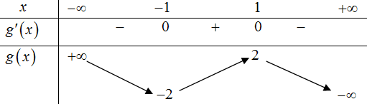
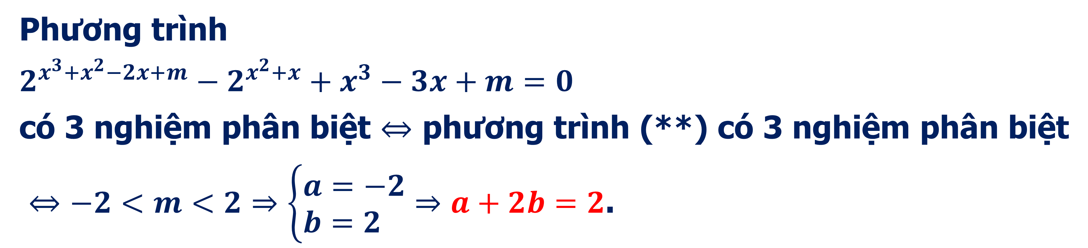
ÔN THI
TOÁN
12
ĐỀ MINH HỌA
31/3/2021
CHỦ ĐỀ CÂU 47: TÌM THAM SỐ ĐỂ BIẾN SỐ PHỤ THUỘC VÀO BIỂU THỨC CHO TRƯỚC
THPT QG
CÂU 47.8
Cho phương trình: $2^{x^{3}+x^{2}−2x+m}−2^{x^{2}+x}+x^{3}−3x+m=0$.
Tập các giá trị để bất phương trình có ba nghiệm phân biệt
có dạng $\left(a;b\right)$. Tổng $a+2b$ bằng:
A
B
C
$$0.$$
D
A
$$2.$$
$$−4.$$
$$1.$$
Bài giải
Bảng biến thiên:
Phương trình
$2^{x^{3}+x^{2}−2x+m}−2^{x^{2}+x}+x^{3}−3x+m=0$
có 3 nghiệm phân biệt $⇔$ phương trình (**) có 3 nghiệm phân biệt
$⇔−2<m<2⇒\left\{\begin{aligned}&a=−2 \\ &b=2\end{aligned}\right.⇒a+2b=2$.
Chọn A

Slide 25
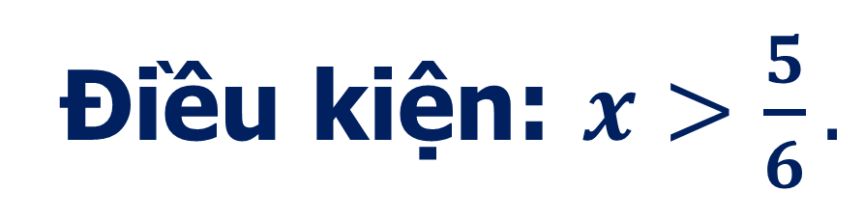

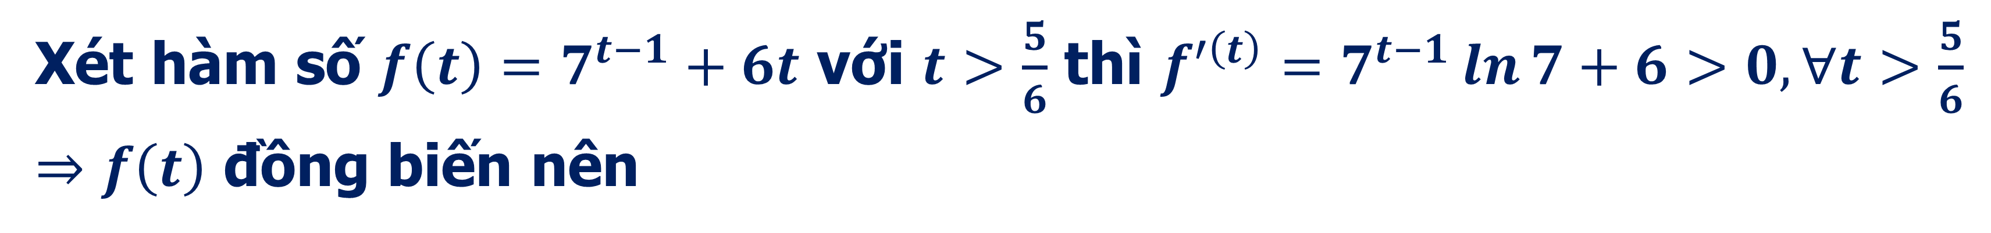
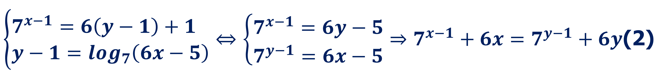
ÔN THI
TOÁN
12
ĐỀ MINH HỌA
31/3/2021
CHỦ ĐỀ CÂU 47: TÌM THAM SỐ ĐỂ BIẾN SỐ PHỤ THUỘC VÀO BIỂU THỨC CHO TRƯỚC
THPT QG
CÂU 47.9
Tổng các nghiệm của phương trình sau $7^{x−1}=6\log_{7}\left(6x−5\right)+1$ bằng
A
$$2.$$
B
$$3.$$
C
$$1.$$
D
$$10.$$
Bài giải
Điều kiện: $x>\frac{5}{6}.$
Đặt $y−1=\log_{7}\left(6x−5\right)$ thì ta có hệ phương trình
$\left\{\begin{aligned}&7^{x−1}=6\left(y−1\right)+1 \\ &y−1=\log_{7}\left(6x−5\right)\end{aligned}\right.⇔\left\{\begin{aligned}&7^{x−1}=6y−5 \\ &7^{y−1}=6x−5\end{aligned}\right.⇒7^{x−1}+6x=7^{y−1}+6y$(2)
Xét hàm số $f\left(t\right)=7^{t−1}+6t$ với $t>\frac{5}{6}$ thì $f^{′\left(t\right)}=7^{t−1}\ln{7}+6>0,∀t>\frac{5}{6}$
$⇒f\left(t\right)$ đồng biến nên

Slide 26
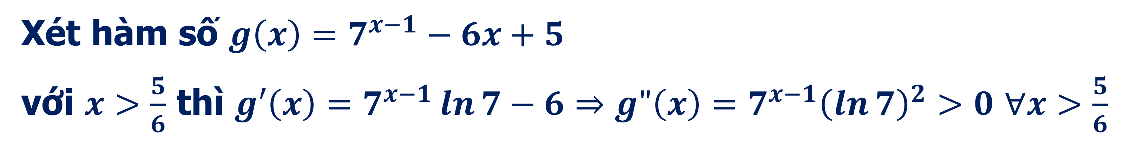
ÔN THI
TOÁN
12
ĐỀ MINH HỌA
31/3/2021
CHỦ ĐỀ CÂU 47: TÌM THAM SỐ ĐỂ BIẾN SỐ PHỤ THUỘC VÀO BIỂU THỨC CHO TRƯỚC
THPT QG
CÂU 47.9
Tổng các nghiệm của phương trình sau $7^{x−1}=6\log_{7}\left(6x−5\right)+1$ bằng
A
B
$$1.$$
$$2.$$
B
$$3.$$
C
D
$$10.$$
Bài giải
$\left(2\right)⇔f\left(x\right)=f\left(y\right)⇔x=y$ khi đó ta có phương trình $7^{x−1}−6x+5=0.$ (3)
Xét hàm số $g\left(x\right)=7^{x−1}−6x+5$
với $x>\frac{5}{6}$ thì $g′\left(x\right)=7^{x−1}\ln{7}−6⇒g"\left(x\right)=7^{x−1}{\left(\ln{7}\right)}^{2}>0$ $∀x>\frac{5}{6}$
nên suy ra phương trình $g\left(x\right)=0$ có không quá hai nghiệm.
Mặt khác $g\left(1\right)=g\left(2\right)=0$ nên $x=1$ và $x=2$ là 2 nghiệm của phương trình (3).
Vậy phương trình đã cho có 2 nghiệm là $x=1$ và $x=2$.
Suy ra tổng các nghiệm của phương trình là $1+2=3$.
Chọn B

Slide 27




ÔN THI
TOÁN
12
ĐỀ MINH HỌA
31/3/2021
CHỦ ĐỀ CÂU 47: TÌM THAM SỐ ĐỂ BIẾN SỐ PHỤ THUỘC VÀO BIỂU THỨC CHO TRƯỚC
THPT QG
CÂU 47.10
Có bao nhiêu số tự nhiên $a$
sao cho tồn tại số thực $x$ thoả$2021^{x^{3}−a^{3\log\left(x+1\right)}}\left(x^{3}+2020\right)=a^{3\log\left(x+1\right)}+2020$
A
$$9.$$
B
$$8.$$
C
$$5.$$
D
$$12.$$
Bài giải
Xét phương trình: $2021^{x^{3}−a^{3\log\left(x+1\right)}}=\frac{a^{3\log\left(x+1\right)}+2020}{x^{3}+2020}$, điều kiện: $x>−1$,
$$⇔x^{3}−a^{3\log\left(x+1\right)}=\log_{2021}\left(a^{3\log\left(x+1\right)}+2020\right)−\log_{2021}\left(x^{3}+2020\right)$$
$$⇔x^{3}+\log_{2021}\left(x^{3}+2020\right)=a^{3\log\left(x+1\right)}+\log_{2021}\left(a^{3\log\left(x+1\right)}+2020\right)\left(∗\right)$$
Xét hàm số $f(t)=t^{3}+\log_{2021}\left(t^{3}+2020\right)$, trên $\left(0;+∞\right)$

Slide 28
ÔN THI
TOÁN
12
ĐỀ MINH HỌA
31/3/2021
CHỦ ĐỀ CÂU 47: TÌM THAM SỐ ĐỂ BIẾN SỐ PHỤ THUỘC VÀO BIỂU THỨC CHO TRƯỚC
THPT QG
CÂU 47.10
Có bao nhiêu số tự nhiên $a$
sao cho tồn tại số thực $x$ thoả$2021^{x^{3}−a^{3\log\left(x+1\right)}}\left(x^{3}+2020\right)=a^{3\log\left(x+1\right)}+2020$
A
B
C
$$5.$$
D
$$12.$$
A
$$9.$$
$$8.$$
Bài giải
$f′(t)=3t^{2}+\frac{3t^{2}}{\left(t^{3}+2020\right)\ln{2}021}>0,∀t>0$ nên hàm số $f(t)$ đồng biến trên $\left(0;+∞\right)$
Do đó $\left(∗\right)$ trở thành: $x=a^{\log\left(x+1\right)}⇔x={\left(x+1\right)}^{\log{a}}⇔\log{x}=\log{a}.\log{(}x+1)$
$⇔\log{a}=\frac{\log{x}}{\log\left(x+1\right)}<1,∀x>−1$ nên $a<10⇒a∈\left\{1,2,3,4,5,6,7,8,9\right\}$
Chọn A

